Slide 1
Шайдулин В.А. – учитель математики МБОУ марийская гимназия им. Я.Ялкайна с. Чураево
«Задачи по теории вероятностей в ЕГЭ -2022 (математика, профильный уровень)»

Slide 2
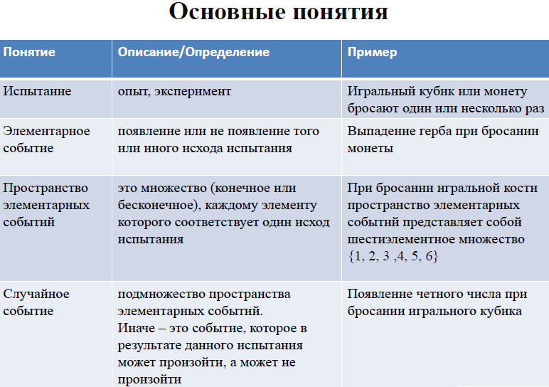

Slide 3
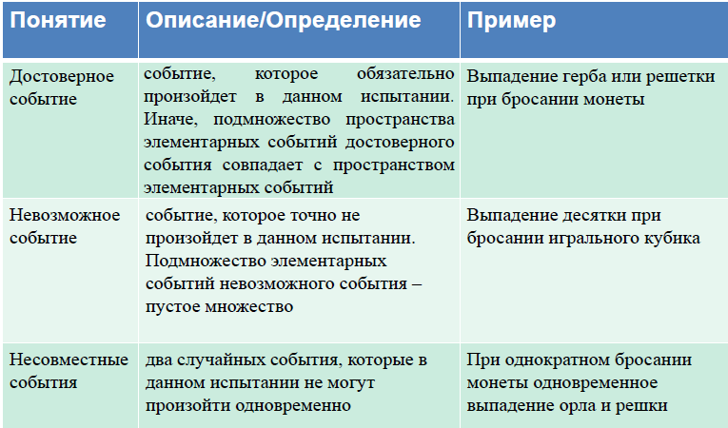

Slide 4
В 2022 году, в первой части профильного ЕГЭ по математике впервые присутствовали 2 задачи на те­орию вероятностей. Первая задача (номер 2) на классическое определение вероятности, а вторая (номер 10), на использование теорем и формул. Это задача требует более глубокого анализа, и включает несколько шагов, для получения верного ответа. Пример данных задач, был опубликован на официальном сайте «Открытый банк задач ЕГЭ по математике».

Slide 5
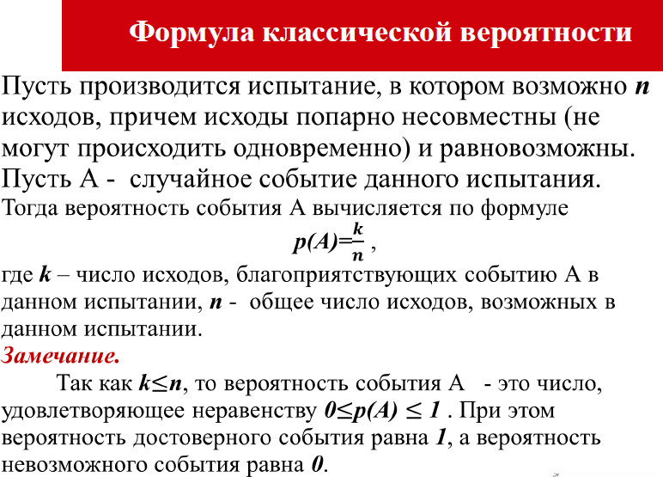

Slide 6
1. Тип 2. На клавиатуре телефона 10 цифр, от 0 до 9. Какова вероятность того, что случайно нажатая цифра будет больше 2, но меньше 7?
Решение. На клавиатуре телефона 4 цифры больше 2, но меньше 7: 3, 4, 5, 6. Поэтому вероятность того, что случайно будет нажата цифра большая 2, но меньшая 7 равна 4 : 10 = 0,4.
Ответ: 0,4.

Slide 7
2. Тип 2 На борту самолёта 13 мест рядом с запасными выходами и 27 мест за перегородками, разделяющими салоны. Остальные места неудобны для пассажира высокого роста. Пассажир В. высокого роста. Найдите вероятность того, что на регистрации при случайном выборе места пассажиру В. достанется удобное место, если всего в самолёте 200 мест.
Решение. В самолете 13 + 27 = 40 мест удобны пассажиру В., а всего в самолете 200 мест. Поэтому вероятность того, что пассажиру В. достанется удобное место равна 40 : 200 = 0,2. Ответ: 0,2

Slide 8
3. Тип 2 В сборнике билетов по географии всего 30 билетов, в 12 из них встречается вопрос по теме «Регионы России». Найдите вероятность того, что в случайно выбранном на экзамене билете школьнику не достанется вопроса по теме «Регионы России».
4. Тип 2 На конференцию приехали 6 ученых из Великобритании, 7 из Хорватии и 2 из Норвегии. Каждый из них делает на конференции один доклад. Порядок докладов определяется жеребьёвкой. Найдите вероятность того, что первым окажется доклад ученого из Великобритании.

Slide 9
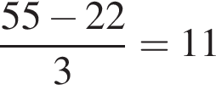
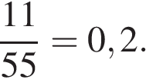
5. Тип 2 Конкурс исполнителей проводится в 4 дня. Всего заявлено 55 выступлений — по одному от каждой страны, участвующей в конкурсе. Исполнитель из России участвует в конкурсе. В первый день 22 выступления, остальные распределены поровну между оставшимися днями. Порядок выступлений определяется жеребьёвкой. Какова вероятность, что выступление представителя России состоится в третий день конкурса?
Решение. На третий день запланировано
выступлений. Значит, вероятность того, что выступление
представителя из России окажется запланированным
на третий день конкурса, равна
Ответ: 0,2.

Slide 10
6. Тип 10 При изготовлении подшипников диаметром 76 мм вероятность того, что диаметр будет отличаться от заданного не больше чем на 0,01 мм, равна 0,983. Найдите вероятность того, что случайный подшипник будет иметь диаметр меньше чем 75,99 мм или больше чем 76,01 мм.
Решение. По условию, диаметр подшипника будет лежать в пределах от 75,99 до 76,01 мм с вероятностью 0,983. Поэтому искомая вероятность противоположного события равна 1 − 0,983 = 0,017.
Ответ: 0,017.

Slide 11
7. Тип 10 Стрелок в тире стреляет по мишени до тех пор, пока не поразит её. Известно, что он попадает в цель с вероятностью 0,2 при каждом отдельном выстреле. Какое наименьшее количество патронов нужно дать стрелку, чтобы он поразил цель с вероятностью не менее 0,6?

Slide 12
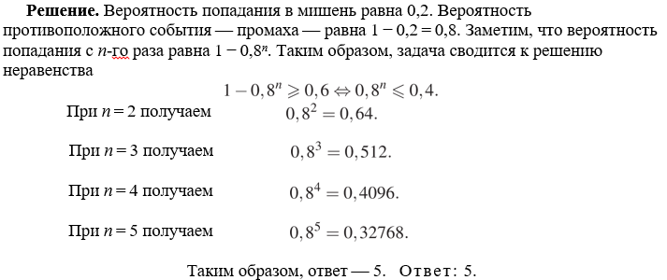

Slide 13

Решение. Вероятность того, что стекло сделано на первой фабрике, и оно бракованное: 0,35 · 0,03 = 0,0105.
Вероятность того, что стекло сделано на второй фабрике, и оно бракованное: 0,65 · 0,05 = 0,0325.
Поэтому по формуле полной вероятности вероятность того, что случайно купленное в магазине стекло окажется бракованным равна 0,0105 + 0,0325 = 0,043.
Ответ: 0,043.

Slide 14
9. Тип 10 Турнир по настольному теннису проводится по олимпийской системе: игроки случайным образом разбиваются на игровые пары; проигравший в каждой паре выбывает из турнира, а победитель выходит в следующий тур, где встречается со следующим противником, который определён жребием. Всего в турнире участвует 16 игроков, все они играют одинаково хорошо, поэтому в каждой встрече вероятность выигрыша и поражения у каждого игрока равна 0,5. Среди игроков два друга – Иван и Алексей. Какова вероятность того, что этим двоим в каком-то туре придётся сыграть друг с другом?

Slide 15
Решение. Заметим, что поскольку в турнире участвуют 16 игроков, всего будет четыре тура, в каждом из которых будут играть 16, 8, 4 и 2 человека соответственно. Пусть событие A — Иван с Алексеем сыграли друг с другом в первом туре, событие B — они не сыграли друг с другом в первом туре, но выиграли свои игры в первом туре и встретились во втором, событие C — они не сыграли друг с другом в первом и втором туре, но выиграли свои игры в первом и втором туре и встретились в третьем, D — они не сыграли друг с другом в первом, втором и третьем туре, но выиграли свои игры в первом, втором и третьем туре и встретились в четвёртом.

Slide 16
